Slide 1
PRZEWODNIK PO NAJWIĘKSZYCH BITWACH I MIEJSCACH ZWIĄZANYCH Z LEGIONAMI POLSKIMI WE WŁOSZECH 1797-1801

Slide 2
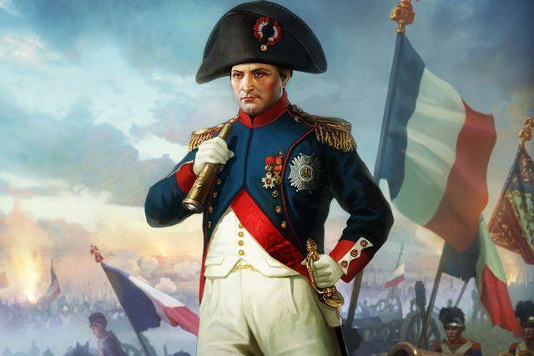
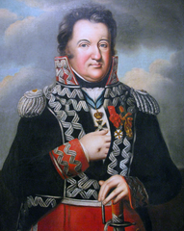
TRUDNE POCZĄTKI
W 1796r. Jan Henryk Dąbrowski rozpoczął zabiegi o utworzenie polskich
formacji. 9 I 1797r. została zawarta w Mediolanie „Ugoda między
Administracją Generalną Lombardii a generałem Henrykiem Dąbrowskim
o utworzeniu Legionów Polskich, poparta przez Naczelnego Wodza armii
włoskiej Bonapartego ”.

Slide 3
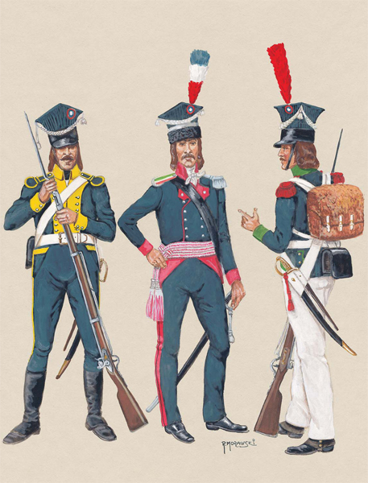
ORGANIZACJA LEGIONÓW
Legiony liczył ok. 7tys. żołnierzy polskich. Utworzono dwie legie po trzy
bataliony, umundurowanie legionistów zbliżone do polskiego z trójkolorowymi
kokardami a na szlifach widniał napis „Ludzie wolni są braćmi ”. Formacje
legionowe organizowały się na zapleczu armii francuskiej w Mantui, Brescii,
Weronie.

Slide 4
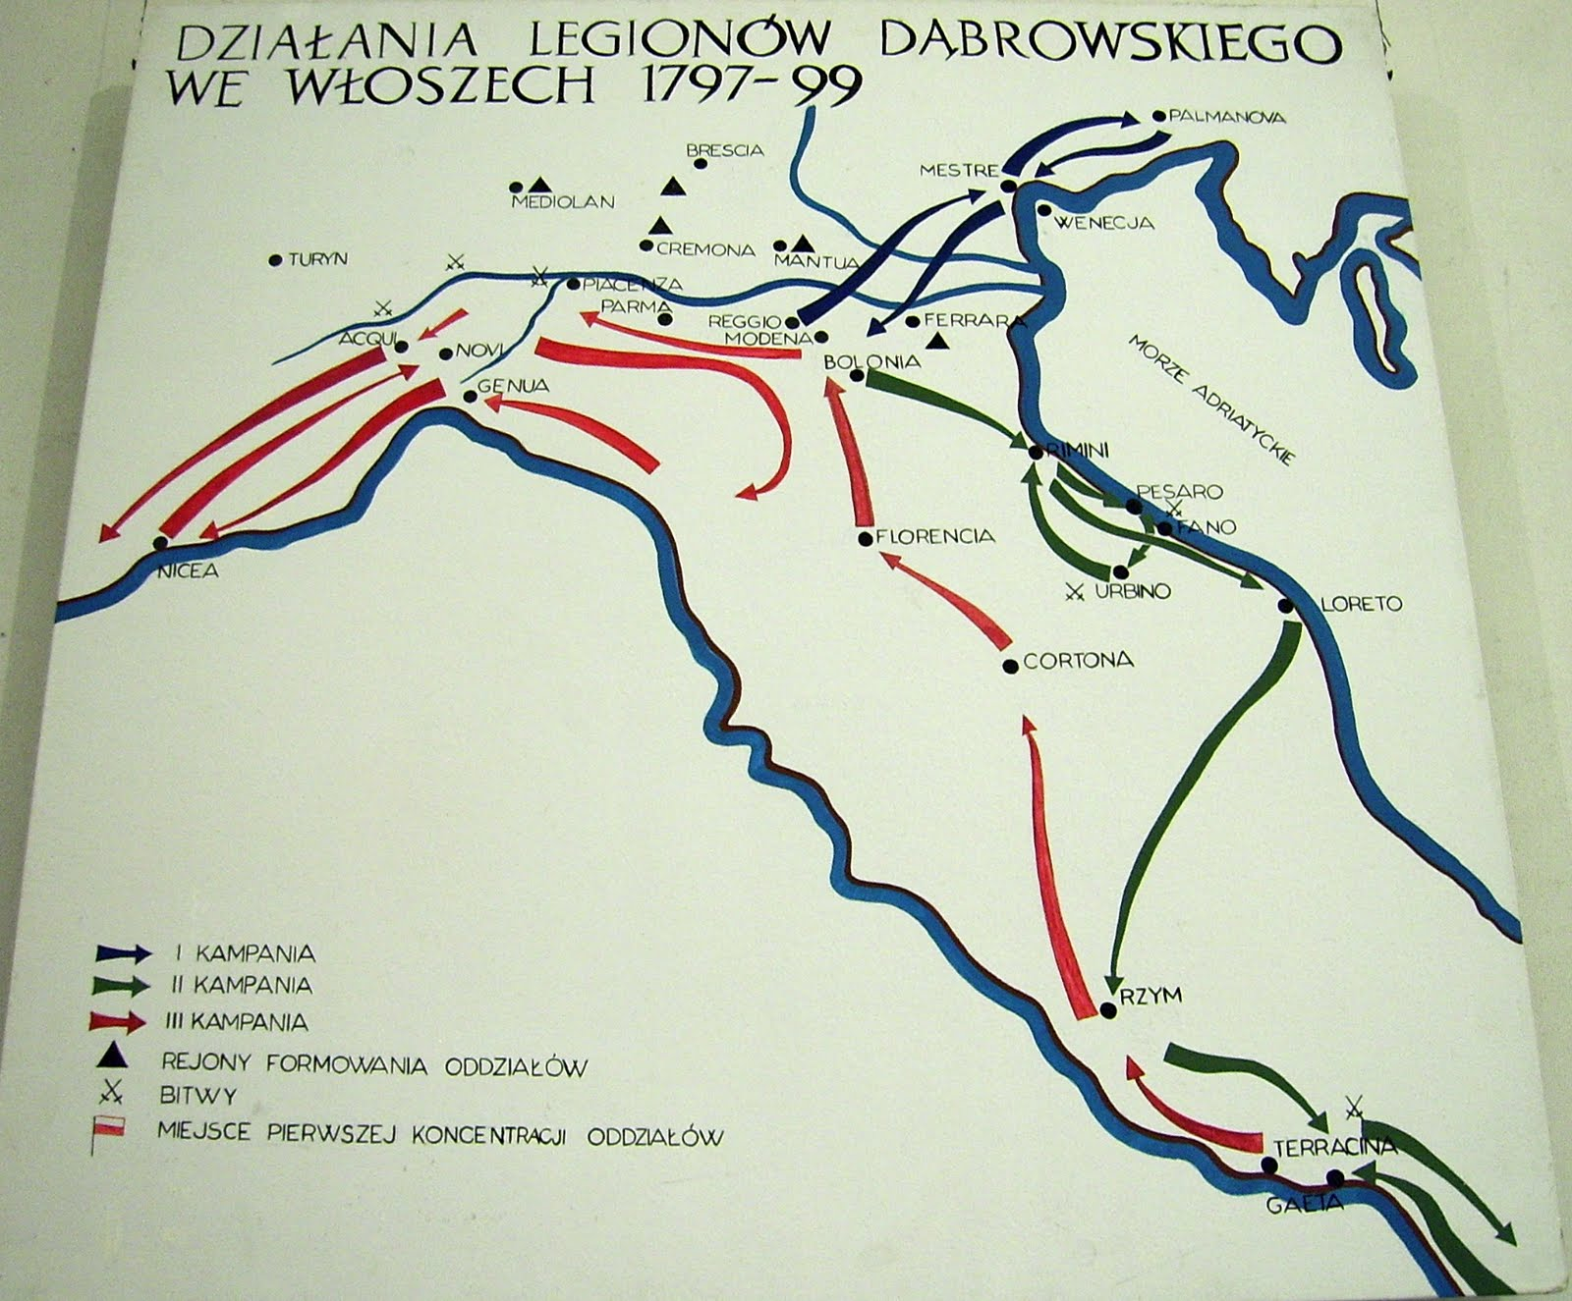
BITWY LEGIONÓW POLSKICH

Slide 5
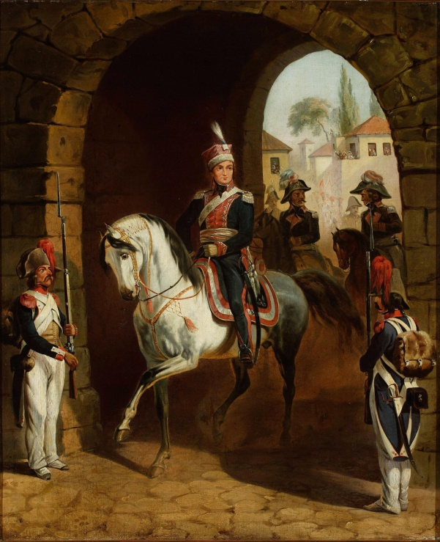
WYPRAWA PRZECIW PAŃSTWU PAPIESKIEMU
W 1797r. Dąbrowski otrzymuje dowództwo polsko-włoskiej dywizji, która rusza
przeciw państwu papieskiemu. 7 XII zdobywa San Leo twierdzę leżącą
naprzeciw San Marino i toruje sobie drogę do Pesaro, Fano i Urbino oraz
przejście górskie do Rzymu. 3 V 1798r. Dąbrowski na czele pierwszego
legionu uroczyście wkracza do Rzymu.

Slide 6
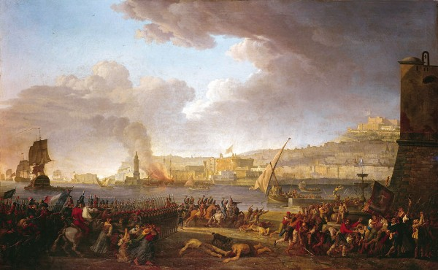
WALKA O NEAPOL
1 XII 1798 roku pod Magliano gen. Kniaziewicz zaatakował armię
neapolitańską i złamał natarcie w bitwie pod Civita Castellana. Zdobyto
również twierdzę górską Calvi i brawurowo sforsowano wąwozy w okolicy
Terracina oraz rozpoczęli marsz na Gaetę. 25 I 1799r. wejście
Francuzów i Polaków do Neapolu.

Slide 7
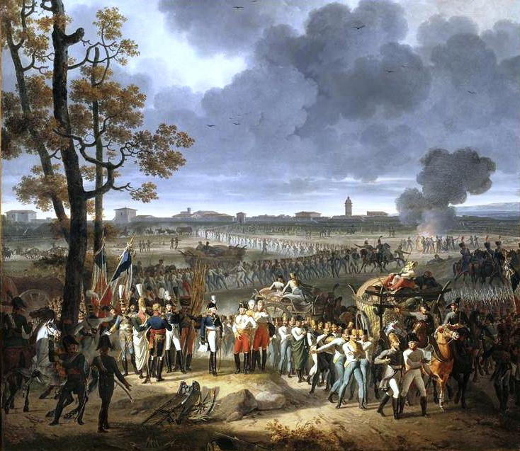
BITWA POD LEGNANO
26 III do 5 IV 1799r- krwawe walki przeciwko Austrii nad Adygą na polach
Werony i Legnano. Uczestniczył w nich drugi legion, który stracił wówczas
1800 ludzi i dowódcę gen. Rymkiewicza. Szczątki legionu wcielono w skład
załogi twierdzy Mantini. Legioniści brawurowo walczyli o utrzymanie twierdzy.
Żołnierze polscy wzięci do niewoli zostają zdradzeni przez francuzów. Tak
przestaje istnieć drugi legion polski.

Slide 8
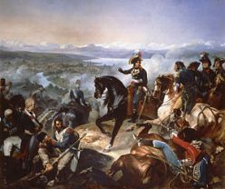
BITWA NAD TREBBIĄ
17-19 VI 1799 bitwa nad rzeką Trebbią w pobliżu Piacenzy. Dywizja gen.
Dąbrowskiego odpiera ataki sił nieprzyjaciela, którą dowodzi feldmarszałek
Aleksander Suworow – najlepszy dowódca rosyjski. Na skutek odwrotu armii
francuskiej, legion pierwszy zostaje osaczony przez nieprzyjaciół. Sytuacja
żołnierzy jest tragiczna. Mimo to, legion bierze udział w walce pod Novi
15 VIII 1799r. Jesienią szczątki Legionów Polskich zostają zepchnięte w
okolice Nicei i Genui.

Slide 9
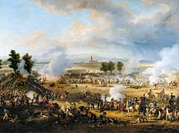
WALKI POD MARENGO
12 VI 1800r. Bitwa pod Marengo. W tej zwycięskiej bitwie dla Bonapartego
walczyło kilku polskich oficerów i jedna kompania polaków. Do legionów
powrócili z niewoli austriackiej polscy oficerowie pojmani pod Mantui.

Slide 10
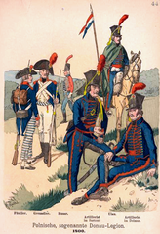
WALKI LEGII NADDUNAJSKIEJ
Legia Naddunajska utworzona w 1799r. Wysławiła się w bitwie pod Bergen
i Offenbach. 12 VII 1800r. brała udział w zdobyciu Frankfurtu nad Menem.
Składała się z 4 batalionów piechoty, 4 szwadronów strzelców konnych i
kompanii artylerii konnej. Żołnierze nosili polskie mundury i podlegali
organizacyjnie Dąbrowskiemu.

Slide 11
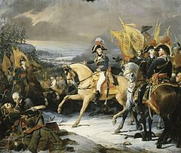
BITWA POD HOHENLINDEN
3 XII 1800r. w walkach pod Hohenlinden, Legia Naddunajska pod wodzą
Kniaziewicza rozgramia wojska austriackie. Szczególnym męstwem
odznaczyła się jazda konna i kawalerzyści

Slide 12
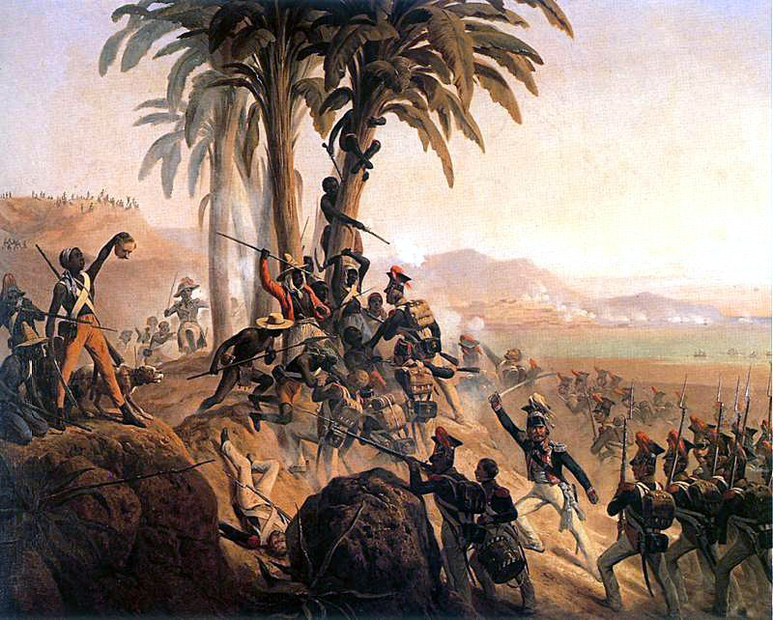
KONIEC LEGIONÓW
W XI 1801r. Francja zawarła pokój z Rosją. Oszukani i wykorzystani legioniści
zostają wysłani na Haiti (kolonię Francuską) gdzie mają walczyć z tubylcami
o powrót do niewolnictwa. Większość z nich stamtąd nie wróciła.

Slide 13
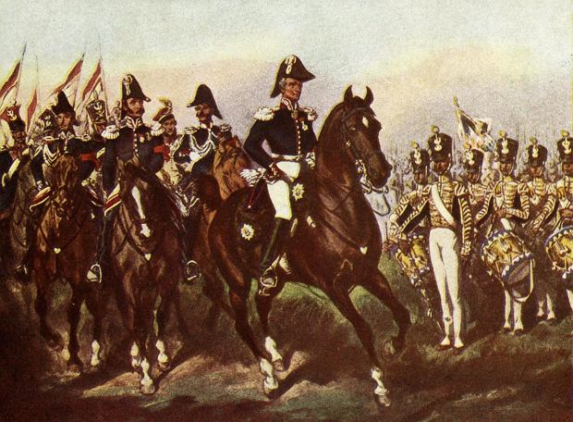
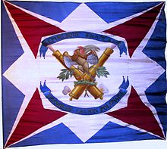
ZAKOŃCZENIE
Legiony Polskie we Włoszech, których celem było wywalczenie niepodległości
Polski zostały wykorzystane i oszukane przez Bonapartego. Ich upadek
był końcem nadziei z nimi związanych. Pozytywne było jednak to, że Legiony
Polskie były szkołą demokratyzmu i patriotyzmu. Stanowiły cząstkę walki
narodowo-wyzwoleńczej naszego narodu.

Slide 14
ŹRÓDŁA
JERZY SKOWRONEK- „LEGIONY POLSKIE WE WŁOSZECH”
GOGLE GRAFIKA
https://pl.wikipedia.org/wiki/Legiony_Polskie_we_Włoszech

Slide 15
AUTOR
BARTOSZ DĄBROWSKI VIA
Szkoła Podstawowa nr 18 im. ks. J. Twardowskiego z Oddziałami Integracyjnym w Pszczynie

